Slide 1


Slide 2

Cô và trẻ cùng hát bài: Bông hồng tặng cô

Slide 3


Slide 4


Slide 5
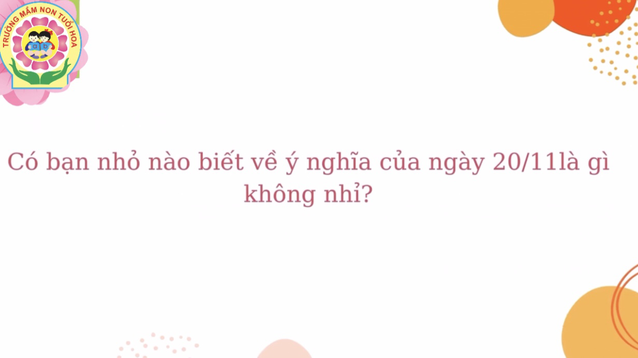

Slide 6


Slide 7


Slide 8
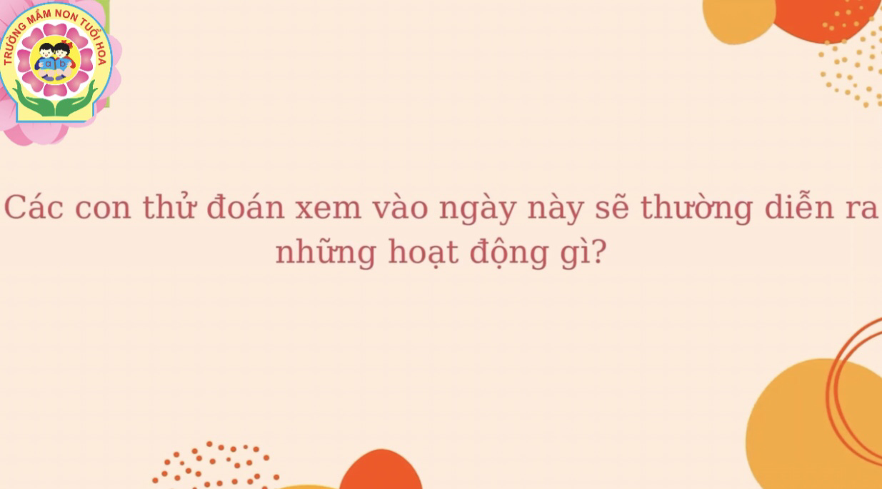

Slide 9
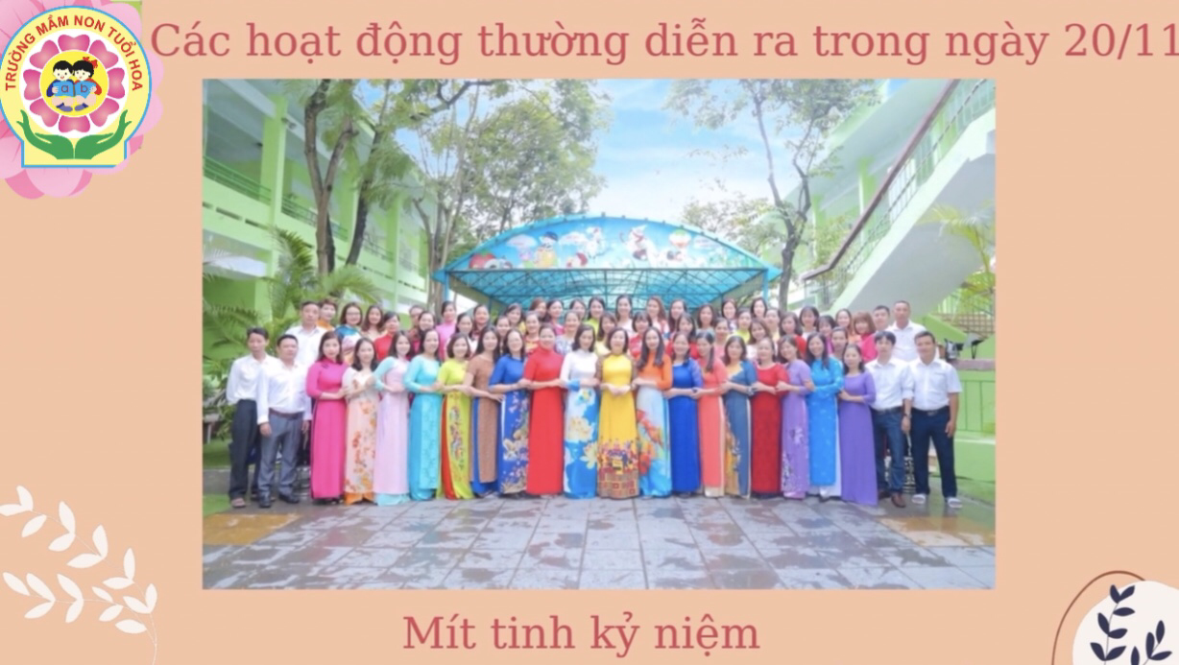

Slide 10
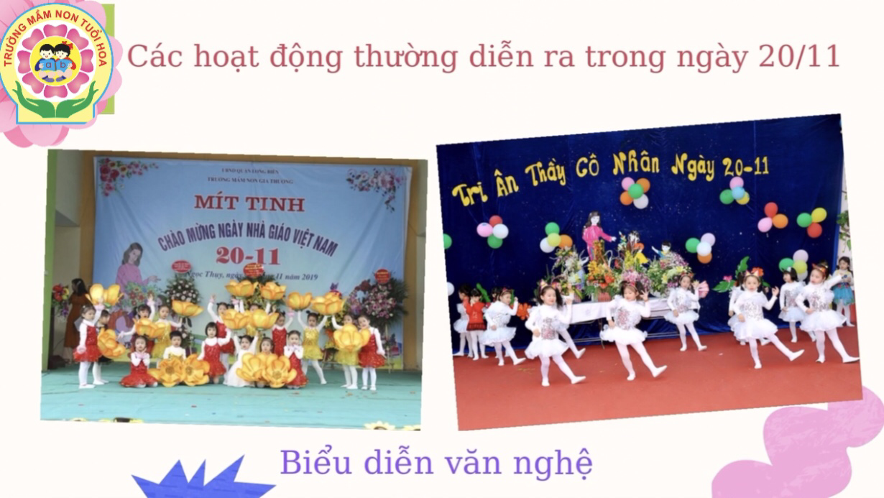

Slide 11
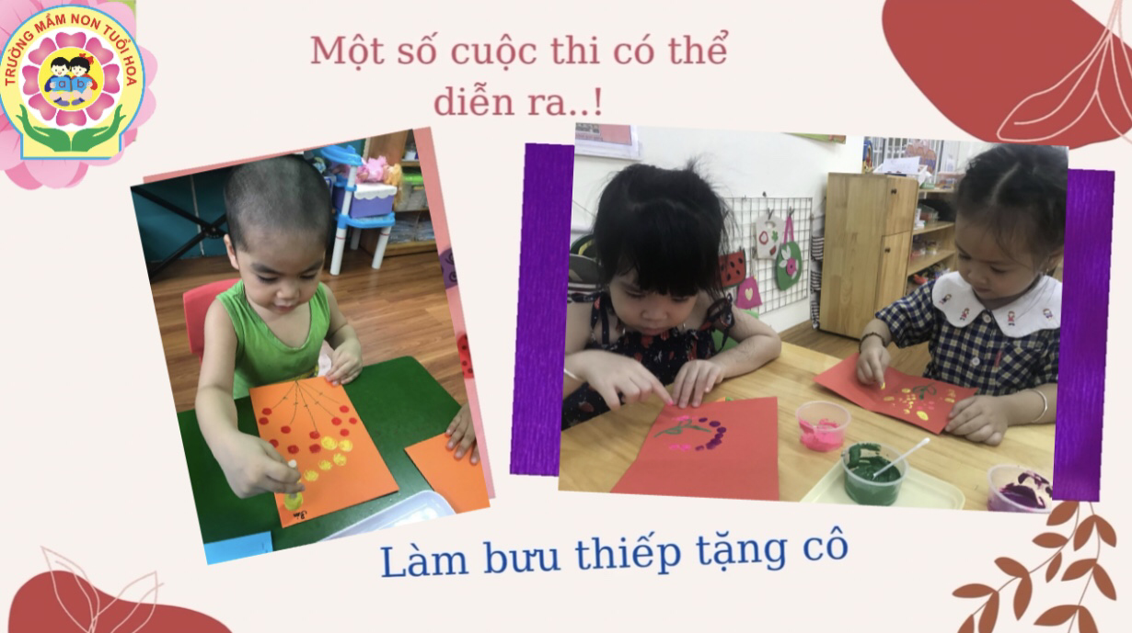

Slide 12


Slide 13
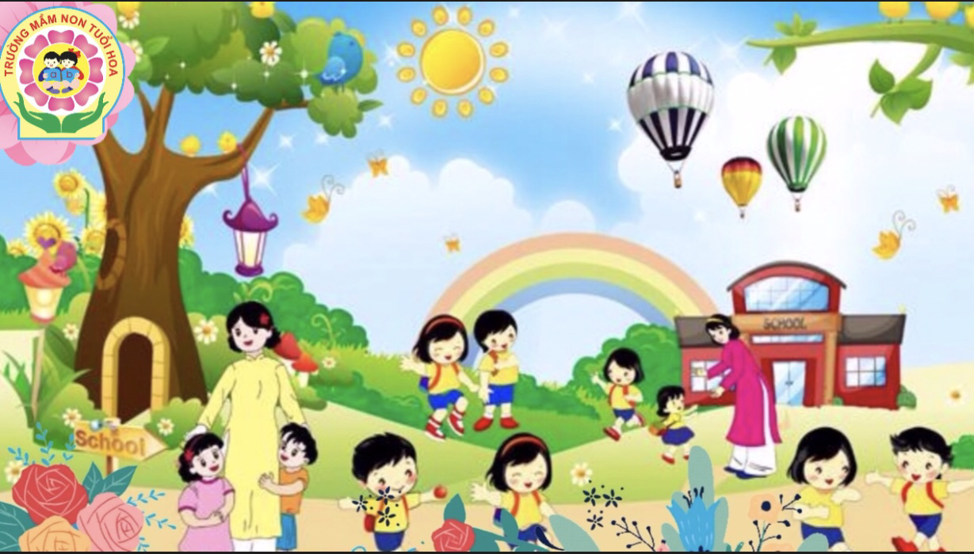
Những món quà ý nghĩa tặng cô

Slide 14
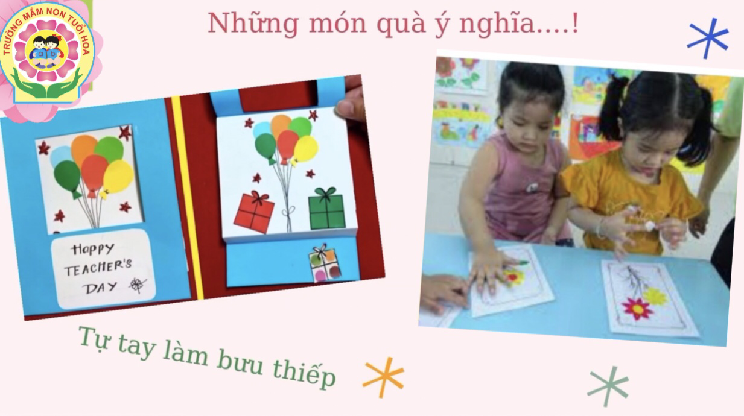

Slide 15


Slide 16


Slide 17


